Slide 1

Sistem de monitorizare a aerului ambiental
Student: Sanda Georgiana-Ioana
Coordonator: Ing. PAL Attila

Slide 2


Tema proiectului
Proiectul „Sistem de monitorizare a aerului ambiental” are ca scop măsurarea și afișareaparametrilor esențiali ai calității aerului dintr-un spațiu interior, prin utilizarea unei plăci dedezvoltare STM32 și a mai multor senzori specifici.
. Sistemul colectează date despre tem-peratură, presiune atmosferică, concentrația particulelor de praf și nivelul diferitelor gazepoluante (NH3, NOx, alcool, benzen, fum, CO2) și le afișează în timp real pe un display LCD16x2 cu interfață I2C.

Slide 3
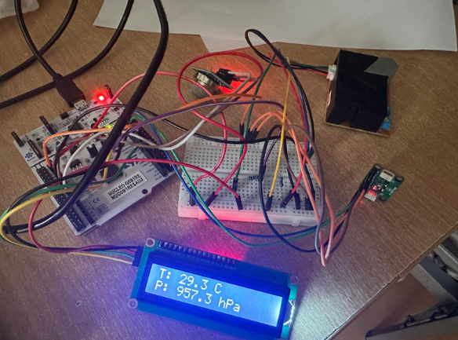

Slide 4
Importanța proiectului
Monitorizarea calității aerului reprezintă un aspect esențial pentru sănătatea umană,având un impact direct asupra confortului, productivității și stării generale de bine.
Creșterea nivelului de poluare în spațiile interioare, cauzată de activități cotidiene, mate-riale de construcție sau ventilare insuficientă, justifică dezvoltarea unor sisteme accesibile șieficiente pentru evaluarea calității aerului.
Implementarea unor soluții de monitorizare, pre-cum sistemul propus în acest proiect, permite identificarea rapidă a condițiilor nefavorabile.

Slide 5
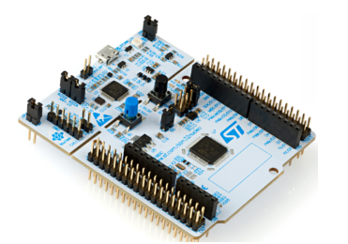
Platforma aleasă
Pentru implementarea sistemului de monitorizare a calității aerului a fost aleasă placa dedezvoltare STM32 NUCLEO-G0B1RE, bazată pe microcontrolerul STM32G0B1RE.

Slide 6
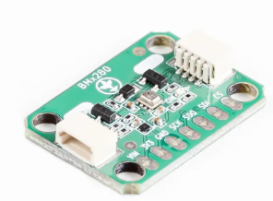
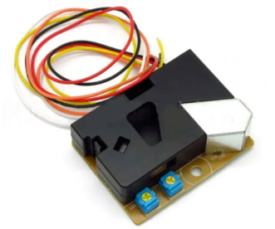
Senzori folosiți
Senzorul BMP280-pentru măsurarea temperaturii și a presiunii atmosferice
Senzorul DSM501A-pentru măsurarea concentrației particulelor de praf din aer.

Slide 7
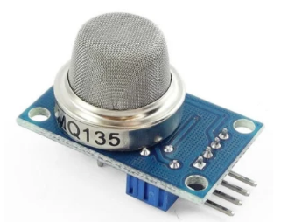
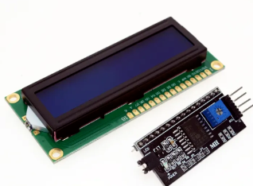
Senzorul de gaze MQ-135-pentru detectarea gazelor poluante și evaluarea calității aerului.
LCD 16X2 (I2C)-Pentru afișarea informațiilor rezultate în urma măsurării și prelucrării datelor
Senzori folosiți

Slide 8
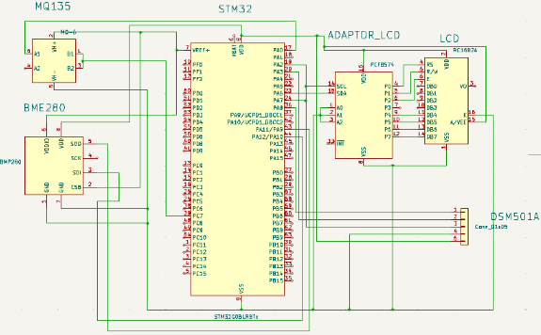
Schema electrică
Schema electrică a sistemului prezintă interconectarea componentelor hardware uti-lizate în proiect

Slide 9
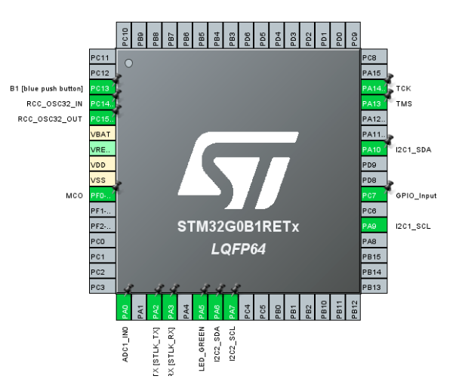
Modul de conectare a componentelor în STMCubeIDE

Slide 10
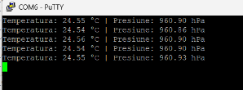
PA0 este utilizat pentru senzorul de gaz MQ-135.
PC7 este folosit pentru senzorul de particule DSM501A
PA9 și PA10 sunt alocate pentru comunicarea I2C cu afișajul LCD 16x2
PA2 și PA3 sunt configurate pentru a permite transmiterea datelor de la STM32 cătrePC prin UART.
A6 și PA7 sunt alocate pentru comunicarea I2C cu senzorul BMP280.
Alegerea pinilor și testarea în PuTTY

Slide 11
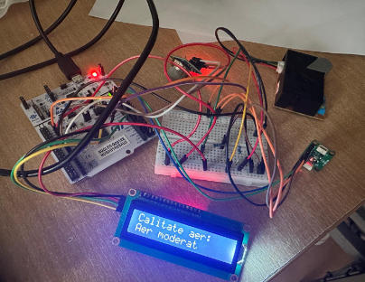
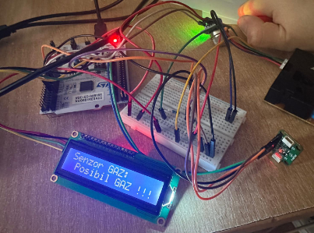

Slide 12
Concluzii
Proiectul realizat a avut ca scop dezvoltarea unui sistem de monitorizare a calității aerului ambiental, capabil să măsoare și să afișeze parametri relevanți precum temperatura,presiunea atmosferică, concentrația particulelor de praf și nivelul gazelor poluante.
Din punct de vedere al dificultății de implementare, proiectul a implicat un nivel mediu decomplexitate, necesitând atât cunoștințe de programare embedded, cât și înțelegerea prin-cipiilor de funcționare ale senzorilor și ale interfețelor de comunicație.
O altă dificultate a constat în interpretarea semnalelor furnizate de senzorii de particuleși de gaze, fiind necesară stabilirea unor praguri empirice

Slide 13
Vă mulțumesc!

